Slide 1
Муниципальное дошкольное образовательное учреждение «Бархатовский детский сад общеразвивающего вида с приоритетным осуществлением деятельности по физическому развитию детей»
Организация предметно-развивающей среды в старшей группе «Гномики»
Нестерова Елена Владимировна, воспитатель

Slide 2
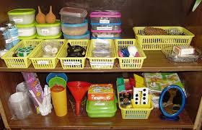
Центр экспериментирования и природы «Росток»

Slide 3
Центр краеведения

Slide 4
Центр речи и математики «Знайка»

Slide 6
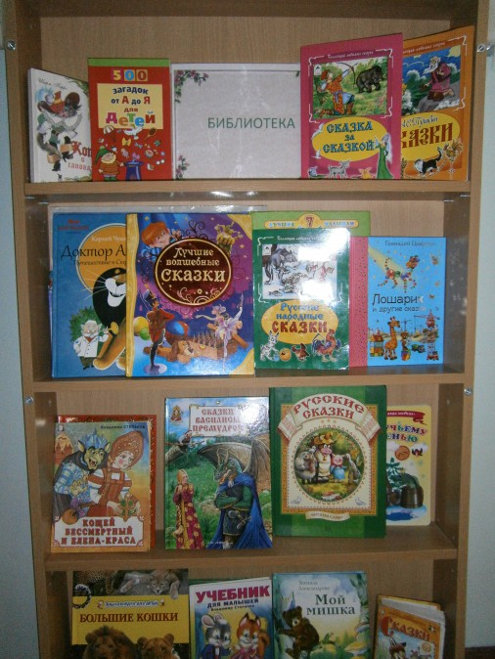
центр « Мини-библиотека»

Slide 7
Центр безопасности

Slide 8
Центр двигательной активности «Растишка»

Slide 9
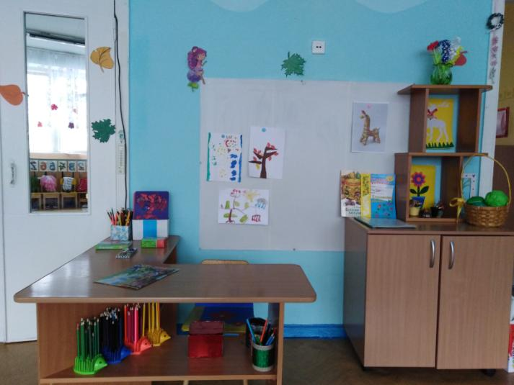
Центр творчества «Творилка»

Slide 10
Центр музыки «Поющие нотки»

Slide 11
Центр театра

Slide 12
Центр уединения

Slide 13
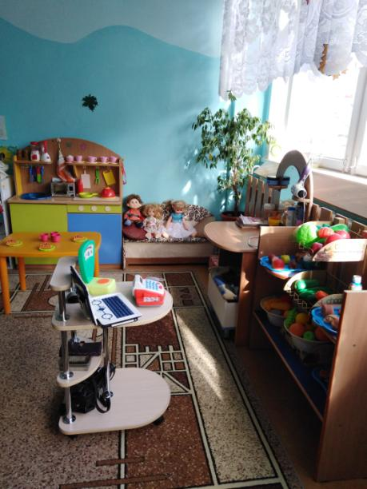
Центр сюжетно-ролевых игр «Игровой»

Slide 17
Центр строительно-конструктивный «Строители»

Slide 18
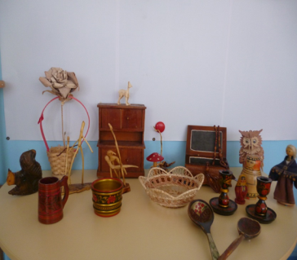
Музейный центр

Slide 19
Центр развития моторики

Slide 21
Схема группы
Ц.сюж-рол.игр
Ц.музыки
Ц. творческ.мастерская
Раб.
зона
Аактив.
зона
спок.
зона
Ц.театра
Ц. книги
Стол-трансформер
Ц. речи
Ц.
Стр-конструктивный
Ц.лог-матем.
Стол-трансформер
Ц. двигат.
Активн.
Ц.мини-музей
Ц.лаборатория

